Slide 1
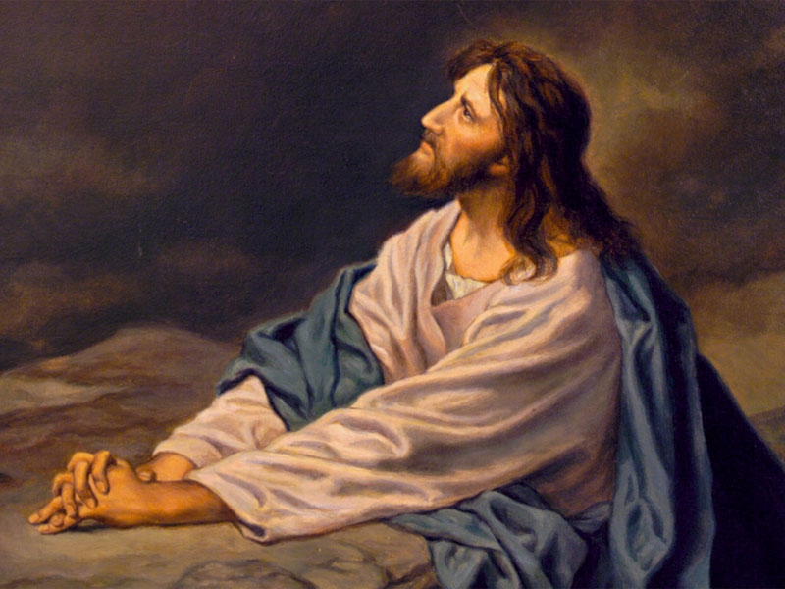
Lección 3
18 de julio 2026
UNIDAD EN CRISTO
TEXTO CLAVE: 1 Corintios 1:1o
Escuela Sabática – 3° Trimestre de 2026

Slide 2
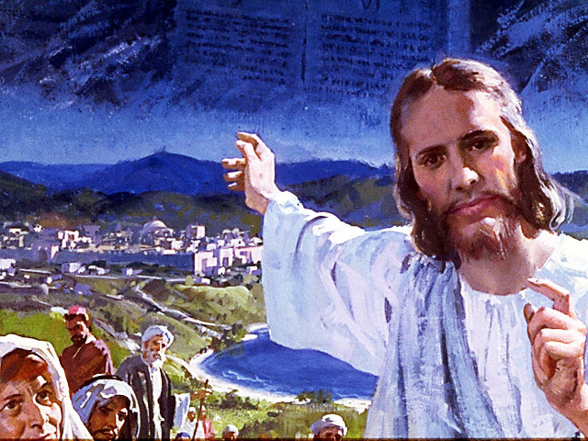
I. OBJETIVO: ¿Qué enseñar y aprender?
Aprendamos a ser, un discípulo que busca la unidad en la iglesia.
APRENDIZAJE POR NIVELES:
SABER: Entender la unidad de la iglesia se obtiene siguiendo a Jesús.
SENTIR: El deseo seguir el ejemplo de Cristo Jesús.
HACER: La decisión de seguir las huellas de Jesús para estar unidos en la iglesia.

Slide 3

II. MOTIVAR: ¿Cómo motivar y cómo enseñar?
Con preguntas motivadoras, presentando necesidades y casos de la vida:
¿Cómo podemos evitar la desunión en la iglesia?
¿Debemos estar centrados en Jesús para la unidad?
¿Qué estrategias podemos encontrar en la Biblia para la unidad?

Slide 4
III. EXPLORA: 1.¿Cómo podemos evitar la desunión en la iglesia? Juan 17:21, 22
Escuchando los consejos de Dios, él nos dice: “Que no haya entre vosotros divisiones, sino que estéis perfectamente unidos.” (Juan 17:21; 1 Cor. 1:10)
No siguiendo a líderes humanos, como ocurrió en la iglesia de Corinto. “Pablo se refiere a las divisiones existentes entre los creyentes como resultado de su lealtad a diferentes líderes: Pablo, Apolos y Cefas.” (GEB 34)
“Pablo exhorta a los creyentes a dejar de lado la ambición egoísta y a no procurar satisfacer sus propios intereses, sino de los demás. Señala a Jesús, quien, aunque era igual al Padre, asumió la condición de siervo, se humilló a sí mismo.”(Id)

Slide 5
2. ¿Debemos estar centrados en Jesús para la unidad? 1 Corintios 1:22, 23
Sí. “Dios nos llamó a la comunión con su Hijo Jesucristo (1 Cor. 1:9). Nuestro Señor, es Cristo, y debemos centrarnos en él. A las preguntas retóricas: ¿Está Cristo dividido? ¿Fue Pablo crucificado por ustedes? (1 Cor. 1:13) es un rotundo ¡No!” (GEB 29)
“Pablo menciona que somos el cuerpo de Cristo, y cada uno de ustedes es parte de él. (1 Cor. 12:27). Aunque el cuerpo tiene muchas partes, cada una con su función, sigue siendo un solo cuerpo.” (Id)
“Pablo enfatiza que todos tenemos a Jesús como nuestro Señor. La iglesia no se centra en los líderes humanos. Los cristianos se centran en Jesús.” (Id)
Notes:
GEB

Slide 6
3. ¿Qué estrategias podemos encontrar en la Biblia para la unidad? Colosenses 1:24
Ya que la raíz de la división de la iglesia es el egoísmo y el orgullo, debemos permitir que Dios nos cambie nuestro corazón egoísta y orgulloso; seguir el ejemplo de Jesús en su humildad, él se hizo siervo humilde.
“Los líderes cristianos atribuyen el éxito de su ministerio solo a Dios. En su ministerio terrenal incluso Jesús, como ser humano, atribuyó la gloria a Dios (Juan 17:4).” (GEB 32)
“Pablo demuestra que el orgullo no debe tener cabida en el verdadero liderazgo cristiano, ya que es la raíz de la división de la iglesia .” (GEB 11)

Slide 7
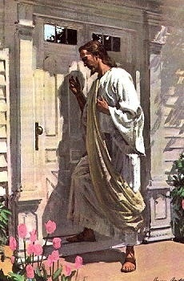
IV. APLICA:
¿Qué debo sentir al recibir estos conocimientos?
El deseo de estar unido a Cristo Jesús y buscando unidad en la iglesia, porque Jesús oró por la unidad.
¿Deseas anunciar el evangelio de Cristo?
¿Cuál es tu decisión?
V. CREA: ¿Qué haré para compartir esta lección la próxima semana? Crear oportunidades y compartir sobre la unidad en la iglesia. Amén

Slide 8


Créditos
DISEÑO ORIGINAL
Lic. Alejandrino Halire Ccahuana
http://decalogo-janohalire.blogspot.com/p/escuela-sabatica.html
Distribución
Recursos Escuela Sabática ©
Para recibir las próximas lecciones inscríbase enviando un mail a:
www.recursos-biblicos.com
Asunto: Lecciones en PowerPoint
RECURSOS BÍBLICOS
Recursos gratuitos
https://www.recursos-biblicos.com/2014/04/resumen-de-la-leccion-de-escuela-sabatica-para-segundo-trimestre-2014.html
https://es.slideshare.net/ahalirecc
Recursos
Escuela Sabática

